Slide 1
ДОБРО и ЗЛО
Основы религиозных культур и светской этики
Урок №5
Модуль Светская этика
Составила:
Галаева И.Н.
МКОУ СОШ №1
г.Нефтекумска

Slide 2
Добрый день!
Дружно за руки возьмёмся
И друг другу улыбнёмся.
Всем-всем добрый день!
И работать нам не лень.

Slide 3
«
«Правильно ли говорят, что за зло нужно платить«добром?» …..
Конфуций

Slide 4
Некто спросил: «Правильно ли говорят, что за зло нужно платить добром?» Учитель сказал: «А чем же тогда платить за добро? За зло надо платить по справедливости, а за добро — добром».
Конфуций

Slide 5
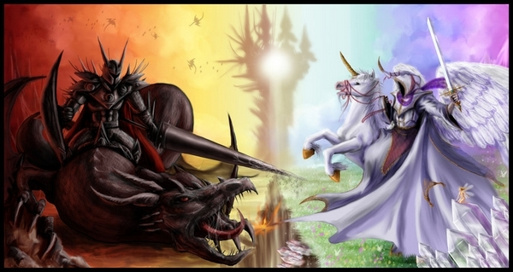
Добро
Зло

Slide 6
Из словаря С. Ожегова:
«Добро (доброта)- это все положительное, хорошее, полезное»
Из словаря В.Даля:
«В духовном значении благо, что честно и полезно, все чего требует от нас долг человека, гражданина, семьянина»
Из словаря Д.Ушакова:
«То, что хорошо, полезно, приятно»

Slide 7
Из словаря С. Ожегова:
«Зло – это нечто дурное, вредное, противоположное добру»
Из словаря В.Даля:
«Зло - худое, лихое, худо, лихо»
Из словаря Д.Ушакова:
«Дурное, греховное, вредное»

Slide 8
Обман, насилие, взаимовыручка, помощь, умение говорить правду, хвастовство, ложь, трудолюбие. Мужество, честь, хвастливость, жестокость, скромность, милосердие, совесть трусость, зависть, жадность, честность, тактичность, болтливость, правдивость, хитрость, бестактность, лживость, малодушие, справедливость, выдержка, эгоизм.

Slide 9
Добро зло
взаимовыручка,
помощь,
умение говорить правду,
трудолюбие.
Мужество,
честь,
скромность,
милосердие,
совесть ,
честность,
тактичность,
правдивость,
справедливость,
выдержка.
Обман,
насилие,
хвастовство,
ложь,
хвастливость,
жестокость,
трусость,
зависть,
жадность,
болтливость,
хитрость,
бестактность,
лживость,
малодушие,
эгоизм.

Slide 10
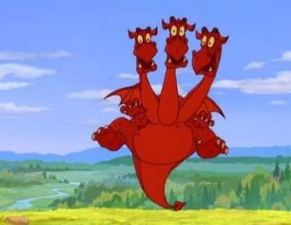
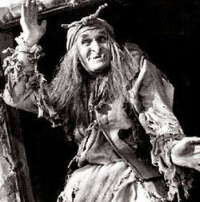
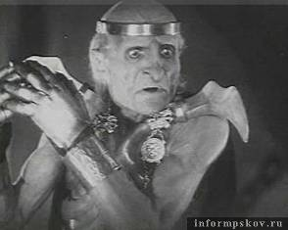
Игра «Добрый или злой?»

Slide 11
Работа по учебнику.
стр 12-13.

Slide 13
“Я могу простить другого человека, если ….”,
“Мне было одиноко, когда ….”,
“Я раздражаюсь, если …”,
“Я страдаю, когда ….”.

Slide 14
Добрым быть совсем – совсем не просто,
Не зависит доброта от роста,
Не зависит доброта от цвета,
Доброта не пряник, не конфета

